Slide 1
Молодежный Совет (цели, задачи, деятельность, организация работы

Slide 2
Молодежный совет Профсоюза
ОСНОВНЫЕ ЗАДАЧИ И НАПРАВЛЕНИЯ ДЕЯТЕЛЬНОСТИ МОЛОДЕЖНОГО СОВЕТА
Координация деятельности молодежных советов (комиссий) по защите социально-экономических и трудовых прав и интересов молодежи, мотивации вступления в Профсоюз, обобщение и распространение их опыта работы.
Анализ информации о социально-экономическом положении различных категорий молодежи и подготовка предложений в раздел «Работа с молодежью» Отраслевого соглашения, а также контроль его выполнения.
Участие в деятельности Российского Совета профсоюза, его постоянных и временных комиссий.
Подготовка предложений Российскому Совету и его Президиуму по организации обучения молодых профсоюзных кадров и актива, по проведению молодёжных форумов, конференций, слётов, круглых столов по проблемам молодежи, по совершенствованию информационной политики Профсоюза и формированию положительного имиджа Профсоюза и его структурных организаций.
Взаимодействие с органами государственной власти, с общественными молодёжными объединениями и объединениями работодателей в вопросах совершенствования механизмов трудоустройства, защиты трудовых прав и социальных гарантий работающей и учащейся молодежи

Slide 3
Молодежный совет Профсоюза
ОСНОВНЫЕ ЗАДАЧИ И НАПРАВЛЕНИЯ ДЕЯТЕЛЬНОСТИ МОЛОДЕЖНОГО СОВЕТА
Участие в подготовке изменений и дополнений в действующее законодательство по вопросам, затрагивающим интересы молодежи, в том числе с использованием современных информационных ресурсов.
Разработка предложений по совершенствованию государственной молодежной политики, молодежной политики Профсоюза и ФНПР.
Формирование в общественной среде образа Профсоюза как современной, престижной и значимой организации, способной реально защитить трудовые и социальные права и интересы молодежи.
Содействие внедрению в деятельность Профсоюза и его структурных организаций современных образовательных и информационных технологий. Содействие в обучении и подготовке резерва профсоюзных кадров из числа наиболее активных молодых членов Профсоюза, создание базы стратегического резерва Профсоюза из числа молодых профсоюзных активистов.
Изучение, обобщение и распространение опыта работы с молодежью в профсоюзных организациях, совершенствование форм и методов этой работы

Slide 4
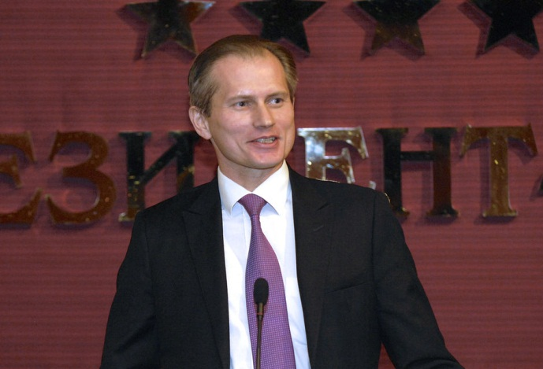
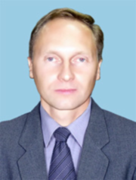
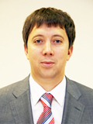
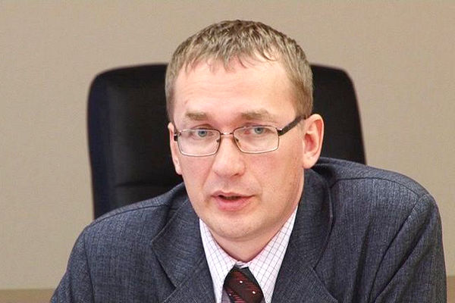
Профсоюз – старт для карьеры
Хамадьяров Рифдар Рифкатович – Заместитель председателя Межрегиональной профсоюзной организации Татнефть Профсоюз
Терентьев Александр Александрович - Главный советник Департамента Управления Президента РФ по внутренней политике
Питеева Елена Николаевна –Директор КУ "Радужнинский центр занятости населения"
Ширшин Михаил Иванович – председатель Волгоградской областной организации
Нафикова Елена Альбертовна – главный специалист по организационно-профсоюзной и кадровой работе аппарата МПО ПАО «ЛУКОЙЛ»

Slide 5
Организация работы Молодёжного совета на уровне структурной организации

Slide 6
ЗАЧЕМ МОЛОДЕЖНЫЙ СОВЕТ НУЖЕН: МОЛОДЕЖИ...
Защита интересов молодёжи перед администрацией.
Реализация законодательных гарантий прав молодежи на труд, зарплату, учебу, отдых.
Профессиональный рост.
Решение части социальных проблем молодежи.
Решение материальных проблем (совместно с администрацией).
Культурно-массовая и спортивная работа.

Slide 7
ЗАЧЕМ МОЛОДЕЖНЫЙ СОВЕТ НУЖЕН: ПРОФСОЮЗНОЙ ОРГАНИЗАЦИИ...
Молодежная комиссия профкома самоорганизованная структура, выполняющая часть функций профкома.
Приток молодежи в профсоюзную организацию.
Резерв на выборные должности в профсоюзных организациях

Slide 8
ЗАЧЕМ МОЛОДЕЖНЫЙ СОВЕТ НУЖЕН:АДМИНИСТРАЦИИ
Активизация участия молодежи в повышении эффективности деятельности организации.
Решение вопросов кадровой политики.
Резерв руководящих кадров.
Привлечение в организацию молодежи.

Slide 9
КТО ВХОДИТ В СОВЕТ (КОМИССИЮ), И КТО ВОЗГЛАВЛЯЕТ
Совет (комиссия) утверждается решением профсоюзного комитета на срок его полномочий, из числа профсоюзных активистов и членов Профсоюза в возрасте до 35 лет. При формировании состава совета (комиссии) учитываются предложения членов профкома, руководителей профсоюзных структур организации.
Деятельностью совета (комиссии) руководит председатель, являющийся членом профкома.
Совет (комиссия) подотчетна и подконтрольна профсоюзному комитету

Slide 10
ЧЕМ ОН ЗАНИМАЕТСЯ
изучает интересы и проблемы молодежи в организации;
принимает участие в разработке коллективного договора организации, вносит предложения в молодежный раздел;
проводит среди молодых работников разъяснительную работу о роли и задачах профсоюза, о правах, обязанностях и преимуществах членов профсоюза;
предоставляет к сведению молодых профсоюзных активистов, членов профсоюза информацию по молодежной политике профсоюза,
содействует привлечению молодежи к активному участию в профсоюзной работе, вовлечению молодых работников в члены профсоюза;
осуществляет контроль за соблюдением законодательства о социальных и правовых гарантиях молодежи, охраны-труда и здоровья;
содействует профкому в вопросах правовой и экономической защиты молодежи, решению ее социальных вопросов, участвует в подготовке проектов решений первичной профсоюзной организации;

Slide 11
ЧЕМ ОН ЗАНИМАЕТСЯ
контролирует своевременное присвоение соответствующих разрядов, тарифных ставок и окладов молодым работникам, готовит предложения по их материальному поощрению по результатам труда;
оказывает содействие молодым работникам в повышении квалификации, организует, в случае необходимости, наставничество;
оказывает помощь молодым работникам в повышении общего образовательного уровня, добивается создания необходимых условий для успешного совмещения учебы с работой, соблюдения работодателем установленных льгот для обучающихся без отрыва от производства;
участвует в организации культурно-массовой и физкультурно-оздоровительной работы среди молодежи, в развитии спорта и туризма;
добивается направления молодых работников, нуждающихся в лечении и отдыхе, в санатории, санатории-профилактории, дома отдыха и туристские базы;
участвует в организации летнего отдыха детей работников в оздоровительных лагерях;
организовывает подготовку и проведение слетов, форумов, семинаров и конкурсов профессионального мастерства - привлекает молодежь к активному участию в коллективных действиях, проводимых профсоюзом;
ходатайствует о представлении к профсоюзным наградам молодых профсоюзных работников и активистов, внесших значительный вклад в развитие профсоюзной организации и совершенствование профсоюзной работы.

Slide 12
Поле деятельности молодежного совета
Защита прав молодежи
Консультации - трудовое право - о действующих нормативных актах по жилью, образованию, региональному и российскому законодательству - по вопросам социального партнерства
Законодательная (законотворческая) инициатива
организация акций в защиту молодежи
Информационный центр
Взаимодействие со СМИ
Распространение своих информационных материалов
Сбор информации
Создание информационной базы
Сбор инициатив
Кузница кадров
Обучение, проведение молодежных мероприятий (выявление активистов)
Инициирование участия в выборах
Включение в кадровый резерв на всех уровнях
Поддержка лидеров
Вовлечение в профсоюз
Пропаганда
Агитация - проведение мероприятий - включение социальных гарантий в коллективные договоры, соглашения - законотворческая деятельность
Взаимодействие с другими органами
С органами исполнительной и законодательной власти - законодательная инициатива (проекты, программы) - организация совместных мероприятий и акций - участие в комиссиях, советах при органах власти
С негосударственными органами - с коммерческими организациями по реализации совместных социальных проектов - с партиями, общественными объединениями (взаимодействие с их молодежными структурами)
Контроль
На комиссии по социальному партнерству
Собрания, конференции (коллективный договор)
Заседания выборных профсоюзных органов
Имидж профсоюзной структуры
символика - ритуалы - иерархия - идеология - деятельность
Идеология
Определить круг проблем
Информирование
Конкретизация целей
Этапы и способы
Результат
Доведение информации до рядовых членов МС

Slide 13
Основные проводимые мероприятия
Экскурсия молодых работников предприятия по заводу.
Съемка видеоролика «Что такое профсоюз?»
Участие в мероприятии «Зимние забавы».
Организация и проведение конкурса КВН
Участие в мероприятиях, посвященных 1 мая
Участие в мероприятиях, посвященных Дню победы.
Экскурсии
Организация проведения дня донора на предприятии.
Благотворительные акции.
Организация творческого вечера молодых работников.
Организация в проведении адаптационного курса МС
Мероприятие с ветеранами завода.
Организация и проведение фотоконкурса «Молодёжь за ЗОЖ»
Профсоюзный «Квиз»
Участие в организации велопробега
Сдача норм ГТО
Гонка героев
Форсайт-сессии
Квартирники
Консолидация с региональными и крупными форумами

Slide 14
Пример плана работы
Мероприятие | Срок исполнения
Проведение заседаний Молодежного совета | В течении года
Участие в организации и проведении онлайн тренингов | 1 раз в квартал
Участие в Первомайских мероприятиях | 1 мая
Участие в организации и проведении Молодёжного слета | июль
Проведение Дней Добрых дел | В течении года
Участие в семинаре профсоюзного актива | октябрь
Организация информационной работы среди молодежи | В течение года
«Квиз» или Самый умный молодой специалист | Май
Организация проведения экскурсии группе учащихся школ, студентов ВУЗов и техникумов | Февраль
Участие в фестивале КВН между командами организаций Группы | Октябрь
Организация соревнований (лыжи, коньки, плавание) | Январь
«День молодого специалиста» Посвящение в нефтяники | Сентябрь
Поздравление ветеранов в день пожилого человека | Октябрь

Slide 15
КАК РАБОТАЕТ МОЛОДЕЖНЫЙ СОВЕТ
Совет осуществляет свою деятельность в соответствии с планом работы
Заседания проводятся по мере необходимости
Заседания считаются правомочными, если в их работе участвуют более половины членов комиссии.
Решения комиссии принимаются большинством голосов при наличии кворума.
Совет осуществляет свою работу во взаимодействии с другими комиссиями профкома, а также с молодежными структурами, действующими в организациях.
Совет отчитывается о проделанной работе перед выборным профсоюзным органом.
Председатель Совета (комиссии) постоянно информирует выборный профсоюзный орган о принимаемых комиссией решениях.

